Slide 1
Технология WI-Fi
Выполнила студентка ИВТ-42 Метелева М.Д.

Slide 2
Определение
Wi-Fi — торговая марка Wi-Fi Alliance для беспроводных компьютерных сетей на базе стандарта IEEE 802.11. Под аббревиатурой Wi-Fi (от английского словосочетания Wireless Fidelity, которое можно дословно перевести как «беспроводное качество» или «беспроводная точность») в настоящее время развивается целое семейство стандартов передачи цифровых потоков данных по радиоканалам.
Любое оборудование, соответствующее стандарту IEEE 802.11, может быть протестировано в Wi-Fi Alliance и получить соответствующий сертификат и право нанесения логотипа Wi-Fi.

Slide 3
История
Основные даты в истории развития технологии:
в 1991 году Джон О`Салливан разрабтал первую версию протокола, компания At&t выпускает первое устройство беспроводной передачи данных WaveLan, которое работает на частоте 2.4ГГц;
в 1997 году выходит спецификация 802.11, которая не имела особых отличий от WaveLan, скорость передачи данных не более 2 Мбит/с;
в 2000 году появляется новая спецификация 802.11b, скорость передачи данных до 11 Мбит/с;
2002 год — выходит новая версия — 802.11a, передача данных на частоте 5 ГГц, скорость обмена до 54 Мбит/с;
2003 год ознаменован появлением 802.11g, 54 Мбит/с теперь возможно и на частоте 2.4 ГГц, появился протокол шифрования WPA;
2004 год — шифрование переходит на новый уровень безопасности, мир увидел WPA2;
2009 год — официально представлены устройства с поддержкой стандарта 802.11n, скорость передачи данных до 600 Мбит/с на частотах 5 ГГц и 2.4 ГГц, данный стандарт используется в большинстве современных смартфонов 2016 года.
2014 год — появляется стандарт 802.11ac, скорость передачи данных более 1 Гбит/с;
2016 год — ведется разработка стандарта 802.11ad, скорость передачи данных от 7 Гбит/с, работа в диапазоне 60 Г Гц.

Slide 4
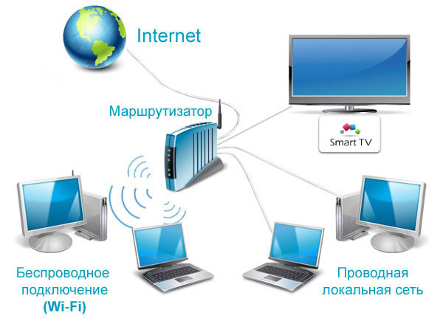
Принцип работы

Slide 5
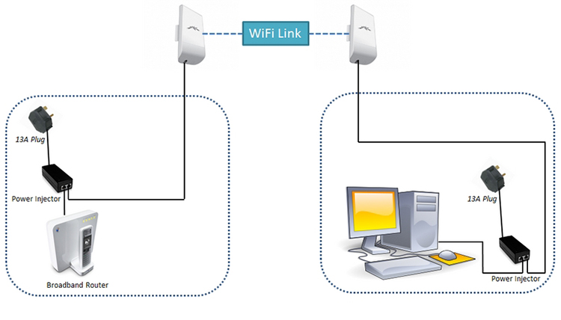
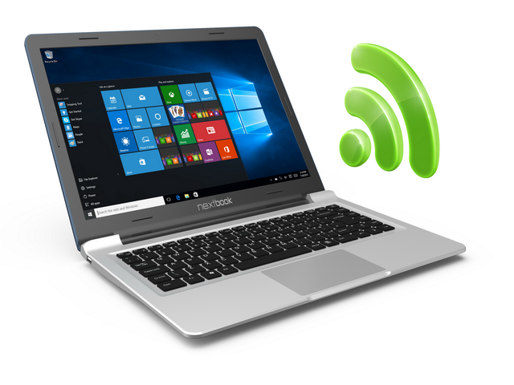
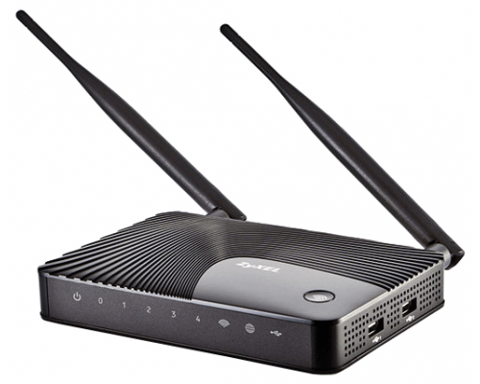
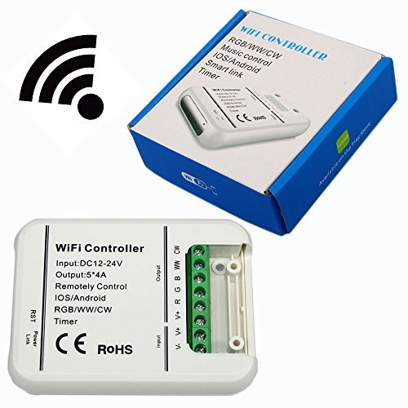
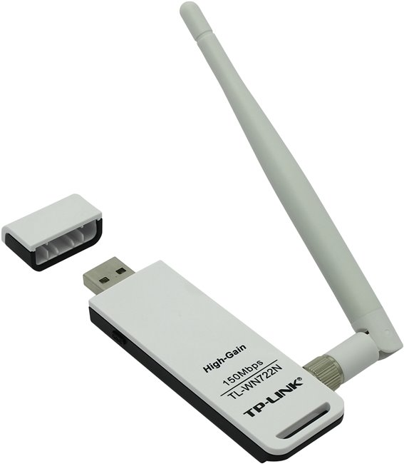
Основные элементы сети
Беспроводные клиенты
Точка доступа (роутер)
Адаптеры
Беспроводные мосты
Контроллеры

Slide 6
Стандарты беспроводных сетей
Разработкой стандартов WiFi 802.11 занимается организация IEEE (Институт инженеров электротехники и электроники — IEEE (англ. Institute of Electrical and Electronics Engineers)
IEEE 802.11 – определяет набор протоколов для самых низких скоростей передачи данных и является базовым стандартом WLAN.
IEEE 802.11b – стандарт использует более быстрые скорости передачи и вводит больше технологических ограничений. Использует частотные каналы в спектре 2.4ГГц. Максимальная пропускная способность до 11Мбит/c.
IEEE 802.11a – Протокол не совместим с 802.11b и несет в себе более высокие скорости передачи чем 11b. Использует частотные каналы в спектре 5ГГц. Максимальная пропускная способность до 54Мбит/c.
IEEE 802.11g – стандарт использует скорости передачи данных эквивалентные 11а. Используются частотные каналы в спектре 2.4ГГц. Протокол совместим с 11b. Максимальная пропускная способность до 54Мбит/c.
IEEE 802.11n – использует частотные каналы в спектрах 2.4ГГц и 5ГГц. Совместим с 11b/11a/11g. Максимальная пропускная способность до 300 Мбит/c.

Slide 7
Режимы работы точки доступа
Access Point Mode (Точка доступа) - Режим Access Point предназначен для беспроводного подключения к точке доступа портативных компьютеров, настольных ПК и т.д. Беспроводные клиенты могут обращаться к точке доступа только в режиме Access Point.
Access Point Client / Wireless Client Mode (Беспроводной клиент) - Режим AP Client или Wireless Client позволяет точке доступа стать беспроводным клиентом другой точки доступа. По существу, в данном режиме точка доступа выполняет функции беспроводного сетевого адаптера. Можно использовать данный режим для обмена данными между двумя точками доступа.

Slide 8
Режимы работы точки доступа
Point-to-Point / Wireless Bridge (Беспроводной мост point-to-point) - Режим Point-to-Point / Wireless Bridge позволяет беспроводной точке обмениваться данными с другой точкой доступа, поддерживающей режим беспроводного моста point-to-point. Однако, большинство производителей используют свои собственные оригинальные настройки для активации режима беспроводного моста в точке доступа. Обычно данный режим используется для беспроводного соединения аппаратуры в двух разных зданиях. Беспроводные клиенты не могут обмениваться данными с точкой доступа в этом режиме.
Point-to-Multipoint / Multi-point Bridge (Беспроводной мост point-to-multipoint) - Режим Point-to-Multi-point / Multi-point Bridge аналогичен режиму Point-to-point / Wireless Bridge с той лишь разницей, что допускает использование более двух точек доступа. Беспроводные клиенты также не могут обмениваться данными с точкой доступа в этом режиме.

Slide 9
Режимы работы точки доступа
Repeater Mode (Репитер) - Функционируя в режиме беспроводного репитера, точка доступа расширяет диапазон действия беспроводной сети посредством повтора сигнала удаленной точки доступа. В данном режиме беспроводные клиенты могут обмениваться данными с точкой доступа.
WDS (Wireless Distribution System) - позволяет одновременно подключать беспроводных клиентов к точкам, работающим в режимах Bridge (мост точка-точка) или Multipoint Bridge (мост точка-много точек), однако при этом уменьшается скорость работы.

Slide 10
Частотные полосы и каналы
Таблица 1 – Используемые частоты и каналы в диапазоне 2.4 ГГц
Канал | Частота, ГГц | Страны
1 | 2,412 | США, Европа, РФ, Япония
2 | 2,417 | США, Европа, РФ, Япония
3 | 2,422 | США, Европа, РФ, Япония
4 | 2,427 | США, Европа, РФ, Япония
5 | 2,432 | США, Европа, РФ, Япония
6 | 2,437 | США, Европа, РФ, Япония
7 | 2,442 | США, Европа, РФ, Япония
8 | 2,447 | США, Европа, РФ, Япония
9 | 2,452 | США, Европа, РФ, Япония
10 | 2,457 | США, Европа, РФ, Япония
11 | 2,462 | США, Европа, РФ, Япония
12 | 2,468 | Европа, РФ, Япония
13 | 2,472 | Европа, РФ, Япония
14 | 2,484 | Япония

Slide 11
Частотные полосы и каналы
Таблица 2 – Используемые частоты и каналы в диапазоне 5 ГГц
Канал | 34 | 36 | 38 | 40 | 42 | 44 | 46 | 48 | 50 | 52 | 54 | 56 | 58 | 60
Частота, ГГц | 5,170 | 5,180 | 5,190 | 5,200 | 5,210 | 5,220 | 5,230 | 5,240 | 5,250 | 5,260 | 5,270 | 5,280 | 5,290 | 5,300
Канал | 62 | 64 | 100 | 104 | 108 | 112 | 116 | 120 | 124 | 128 | 132 | 136 | 140 | 147
Частота, ГГц | 5,310 | 5,320 | 5,500 | 5,520 | 5,540 | 5,560 | 5,580 | 5,600 | 5,620 | 5,640 | 5,660 | 5,680 | 5,700 | 5,735
Канал | 149 | 15 | 152 | 153 | 155 | 157 | 159 | 160 | 161 | 163 | 165 | 167 | 171 | 173
Частота, ГГц | 5,745 | 5,755 | 5,760 | 5,765 | 5,775 | 5,785 | 5,795 | 5,800 | 5,805 | 5,815 | 5,825 | 5,835 | 5,855 | 5,865
Канал | 177 | 180
Частота, ГГц | 5,885 | 5,905

Slide 12
Безопасность в сети Wi-Fi
Основные понятия:
WEP – алгоритм обеспечения безопасности (использовал алгоритм шифрования RC4);
WPA – программа сертификации средств беспроводной связи (2003 г.);
WPA2 – новый стандарт (2006 г.; алгоритм шифрования AES);
RADIUS-сервер авторизации – авторизация в корпоративных сетях;
WPA-SPK – авторизация в домашних сетях;
WPS – авторизация клиентов на точке доступа при помощи при помощи специальных кнопок или pin-кодов;
SSID – уникальный идентификатор сети.

Slide 13
Безопасна ли для здоровья беспроводная сеть?
Согласно постановлению №476 от 25 июля 2007 г. пользовательское (оконечное) оборудование радиодоступа (беспроводного доступа) в полосе радиочастот 2400 - 2483,5 МГц с мощностью излучения передающих устройств до 100 мВт включительно ИСКЛЮЧЕНО из перечня радиоэлектронных средств и высокочастотных устройств, подлежащих регистрации.

Slide 14
Преимущества Wi-Fi
Отсутствие проводов – это один из самых главных плюсов Wi-Fi
Мобильность и высокая скорость передачи данных
Сети Wi-Fi не создают помех
Wi-Fi безопасен для человека
Простая настройка Wi-Fi сетей
Wi-Fi модуль может объединить всю электронику в доме

Slide 15
Недостатки Wi-Fi
Велико влияние окружающей среды на передачу данных
Ограниченный радиус действия. У каждого Wi-Fi модуля он свой (может достигать до 500 метров)
На качество связи влияет толщина стен и другие препятствия
Слабая защита от взлома (на данный момент)
Высокое энергопотребление (недостаток для устройств, работающих от аккумулятора)
Из-за большого количество точек доступа Wi-Fi в доме, передача данных ухудшается, т.е. разные Wi-Fi сети мешают друг другу

